Slide 1
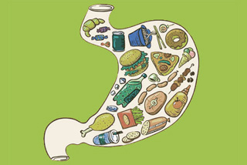
Травлення у шлунку

Slide 2
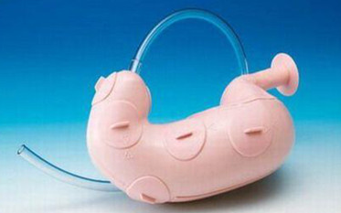
Багато хто сприймає шлунок, як «мішок», заповнений рідинами і ферментами, але насправді, це дуже складний орган…
Мартін Стокс,
представник компанії
«Плант Біосайенсіс»
Протягом 10 років фахівці науково-дослідного інституту продовольства в графстві Норфолк (Англія) працювали над створенням штучного шлунку. Компанія «Плант Біосайенсіс» представляє цей прилад на ринку

Slide 3
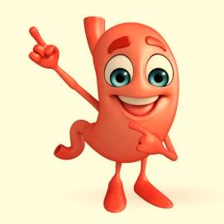
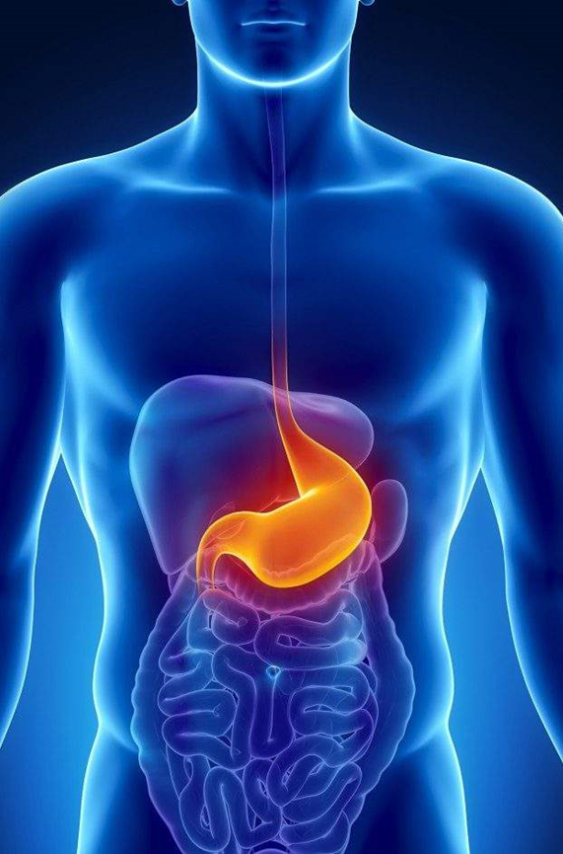
Шлунок (Gaster)
Розширена частина травного каналу
Між стравоходом і тонким кишечником
Під діафрагмою в лівій частині живота
Довжина шлунка – 21-25 см
Об’єм шлунка у дорослої людини близько 2 л, може збільшуватись до 5 л

Slide 4
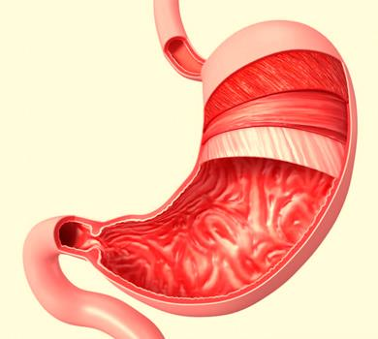
Будова шлунку
Стінки шлунка
← зовнішня
оболонка
м’яз-затискач →
← середня
оболонка:
повздовжні м’язи
колові м’язи
косі м’язи
м’яз-затискач (воротар)
↓
← внутрішня
оболонка

Slide 5
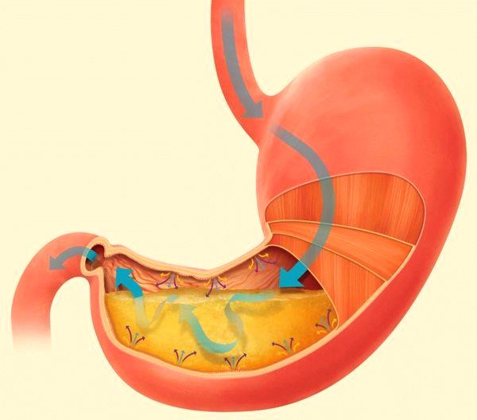
Основні процеси в шлунку
хімічна обробка їжі
фізична обробка їжі
знезараження їжі
всмоктування компонентів їжі
переміщення їжі
Травлення може відбуватися за t=36-37˚С за наявності хлоридної кислоти (HCl)

Slide 6
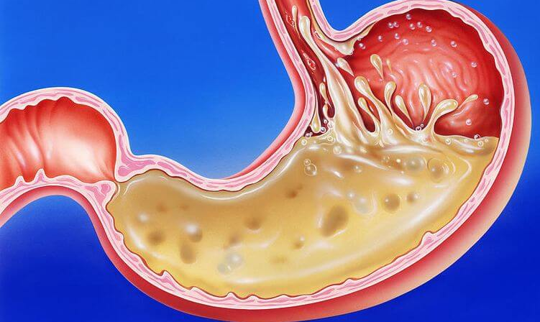
Шлунковий сік
прозора рідина;
Травні залози
0,5-2,0 л за добу;
Головні → ферменти
пепсин → Б
ліпаза → Ж молока
хімозин → зсідання молока
у шлунку всмоктуються в кров алкоголь та деяких ліків
харчова грудка у шлунку перетворюється на хімус – кремоподібну масу
Обкладові → HCl
набрякання білків
знезараження
рухова активність
активація ферментів: пепсиноген → пепсин
Додаткові → слиз
обволікування
захист (муцин)
фактор Касла
Шлункове соковиділення залежить від виду їжі, вмісту в ній тих чи інших компонентів. На білкову їжу потрібно більше соляної кислоти і пепсину. Рослинна їжа знижує активність шлун­кового соку.

Slide 7
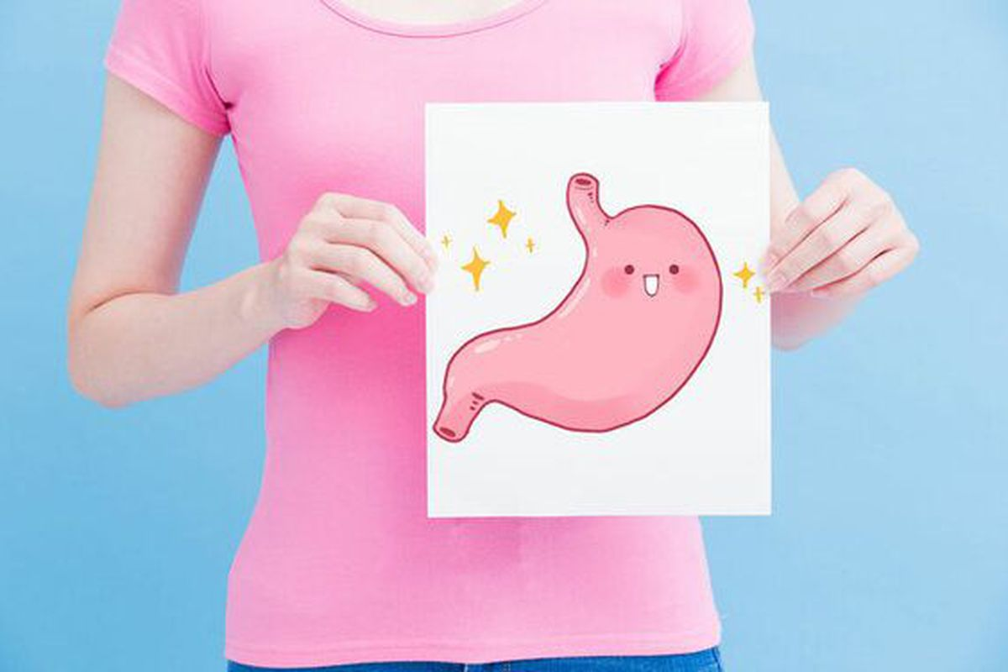
Тривалість перебування їжі в шлунку
30-60 хв. Фрукти і ягоди
0.5 – 3 год.
Риба і морепродукти
60-80 хв. Крупи
1.5 – 5 год.
М’ясо
15-40 хв. Рідини
1 - 4 год.
Молочні продукти
3 – 3,5 год.
Борошняні вироби
2 – 2.5 год.
Яйця
2 – 3 год.
Бобові
30 хв. – 3 год.
Овочі

Slide 8
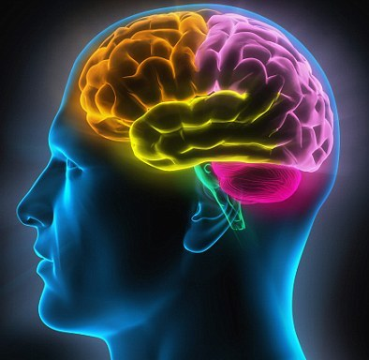
Регуляція травлення у шлунку
Рефлекторно
Гуморально
Довгастий мозок –
центр соковиділення
Їжа та біологічно активні речовини
Безумовно-рефлекторно -
подразнення їжею рецепторів ротової порожнини, глотки, шлунка
Збуджують:
гастрин – гормон вихідної частини шлунка
прянощі, сіль, відвари м’яса, овочів
парасимтатичні сигнали – збуджуючий вплив
Гальмують:
секретин – гормон слизової оболонки тонкого кишечнику
симпатичні сигнали – гальмівний вплив
Умовно-рефлекторно -
вигляд та запах їжі;
апетитний сік
Виділення шлункового соку триває протягом знаходження їжі у шлунку

Slide 9
Висновки
Будова шлунка, порівняно з іншими відділами травного каналу ускладнена і пристосована до здійснення складніше організованих і різноманітних процесів травлення
Шлунковий сік – складний розчин неорганічних та органічних сполук, що визначають основні процеси травлення в шлунку
Регуляція виділення шлункового соку здійснюється рефлекторно та гуморально

Slide 10
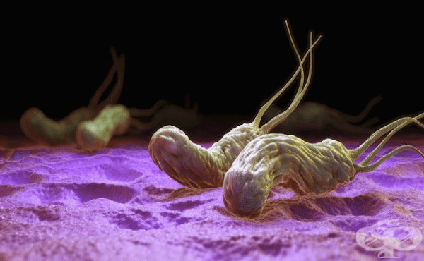
Причини виразкової хвороби шлунку
2005р. Нобелівська премія з медицини
Р.Воррен, Б.Маршалл, австралійські вчені
більшість причин виразкової хвороби шлунку є бактерії
Helicobacter pylori
(від лат. спіралевидна бактерія), що живе у воротаревій частині шлунку

Slide 11
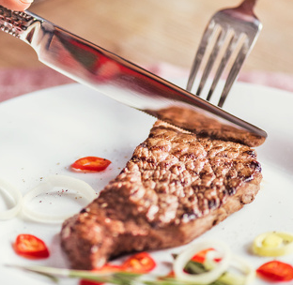
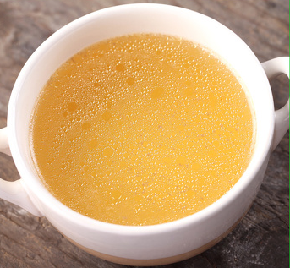
Якщо хочеться щось з’їсти на ніч
Напевно, у кожного з нас таке було: засиділися допізна і начебто вже спати пора, але раптом так захотілося щось з'їсти... І хоча майже всі дієтологи радять утриматися від спокуси, іноді все ж можна себе побалувати. Але з розумом. Добре підійдуть ті продукти, які швидко покинуть шлунок, можливо, ще до того, як ви ляжете в ліжко.
Час травлення продуктів:
бульйон — 20-40 хв.
помідор — 30-40 хв.
огірок — 30-40 хв.
ківі — 20-30 хв.
шматочок нежирної риби (наприклад тріски) — 30 хв.

